Slide 1
Reto 1: Biblioteca
Integrantes:
Daniela Llano
Manuel Quintero

Slide 2
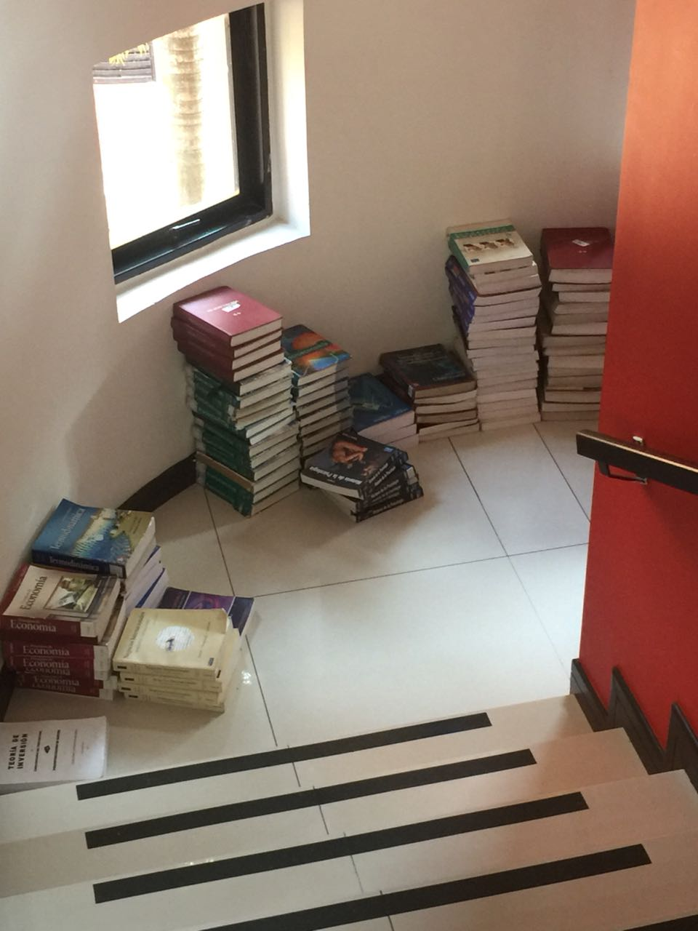
Fase 1: Identificación del Problema
Problema:
Una importante institución educativa como ICESI requiere de la implementación de un programa que permita mejorar el inconveniente de la sobrepoblación de libros y documentos que se presenta en su biblioteca
Necesidad:
Se requiere que el acceso a estos libros y documentos aun sea permitido al estudiante, pero que reduzca el espacio físico de estos.

Slide 3

Fase 2: Recolección de la Información
Consultar al encargado de la prestación de libros de la biblioteca
Observar la cantidad de estudiantes que piden libros en la biblioteca y también para la casa
El préstamo de libros para los estudiantes becados en la universidad

Slide 4



Fase 2: Recopilación de Información
Como buscábamos una solución con un programa se investigo la definición de los siguientes elementos

Slide 5
Fase 3: Búsqueda de soluciones creativas
Se utilizo la herramienta de la lluvia de ideas para poder recolectar la mayor cantidad de ideas para solucionar este problema.
Alternativa 1: Hacer un programa que digitalice todos los libros fisico de la biblioteca.
Alternativa 2: Digitalizar los libros más importantes y eliminar su version en físicos.
Alternativa 3: Hacer un convenio con Amazon para adquirir las tablets Kindle que ayudan al usuario a leer electrónicamente.
Alternativa 4: Donar los libros de menor utilización a otras universidades con la posibilidad de ir a visitarlos cuando se requiera.

Slide 6
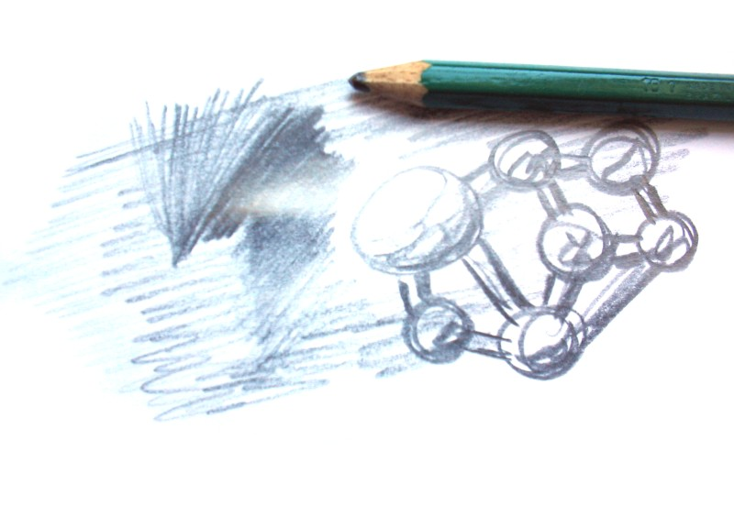
Fase 4: Transición de las Ideas a los Diseños Preliminares.
Se descarto la Alternativa 4, debido a que donar todos los libros físicos a otras bibliotecas supondría quitarle cierto estatus a la universidad y convertiría la biblioteca en un espacio inútil.
Debido a que no podíamos simular estas ideas, o generar modelos al respecto hicimos un Pros y Contras de cada una para evaluar las posibles contrapartes de cada Alternativa.

Slide 7
Fase 4: Transición de las Ideas a los Diseños Preliminares.
Alternativa 1:
Debido al alto costo que conlleva digitalizar una gran cantidad de libros, esto lleva a que no sea posible hacerlo con todos los libros.
Alternativa 2:
Se presentan problemas con los derechos de autor para algunos libros a la hora de digitalizarlos debido a su antigüedad o procedencia.
Alternativa 3:
Se presenta un alto costo de realización debido a la compra de grandes unidades de tablets.

Slide 8
Fase 5: Evaluación y Selección de la mejor Solución
Para poder obtener la mejor solución determinamos unos criterios en los cuales evaluar cada una de las soluciones.
Criterio A. Completitud.
Criterio B. Precisión de la solución.
Criterio C. Utilización del espacio digital.
Criterio D. Alcance de la población.
Criterio E. Facilidad en implementación algorítmica:

Slide 9
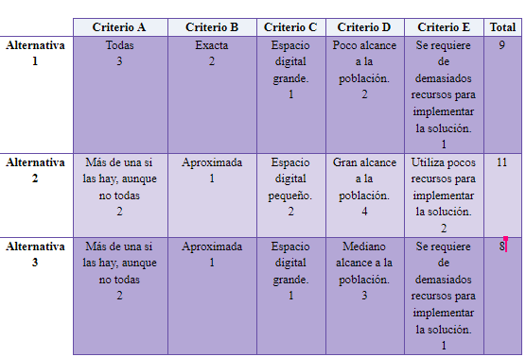
Fase 5: Evaluación y Selección de la Solución
Como la Alternativa 2 fue la alternativa con mayor puntaje, determinamos enfocarnos en realizar la solución en base a esta idea.

Slide 10
Fase 6: Documentación y preparación de Informes
Especificación del Problema (en términos de entrada/salida)
Problema: Sobrepoblación de libros y documentos físicos en una biblioteca.
Entrada: Libros que pertenecen a la biblioteca de forma Física y Digital
Salida: Registro de los libros escogidos para Digitalizar próximamente.

Slide 11
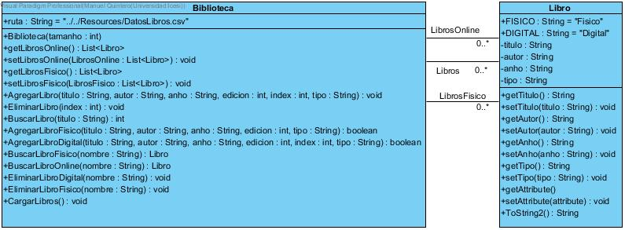
Fase 6: Documentación y preparación de Informes

Slide 12
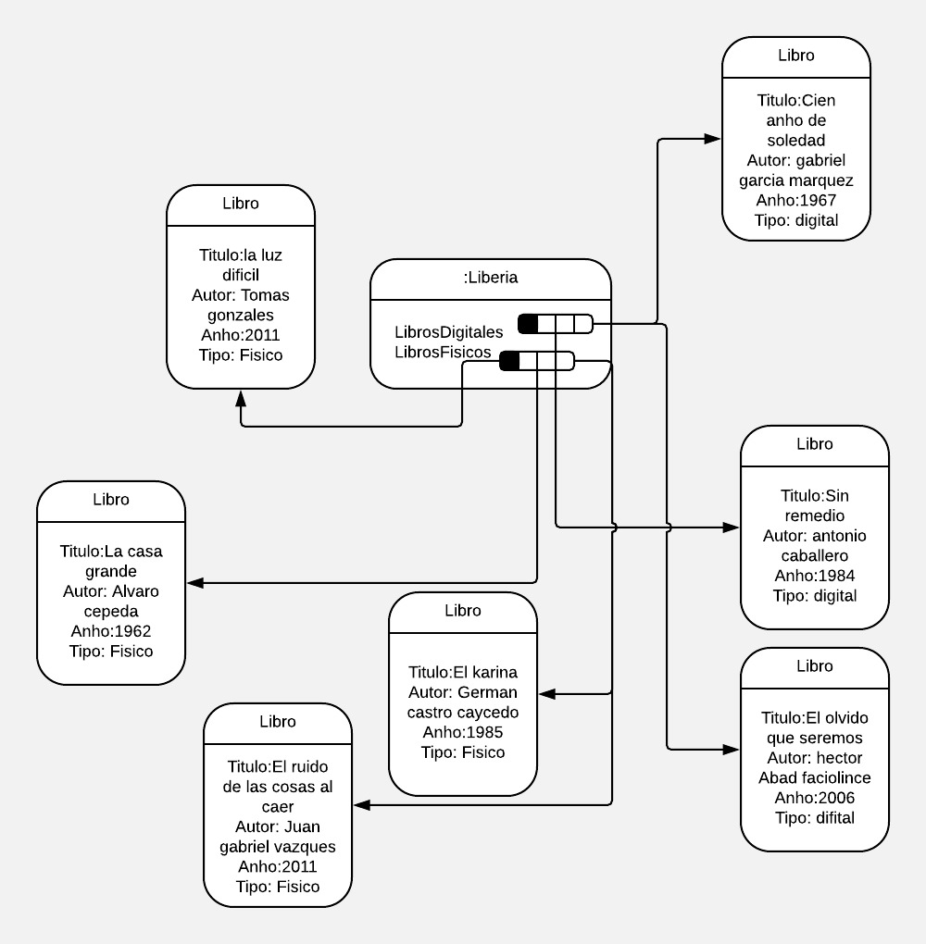
Fase 7: Documentos y Preparación de Informes

Slide 13

Fase 7: Implementación del Diseño

Slide 14
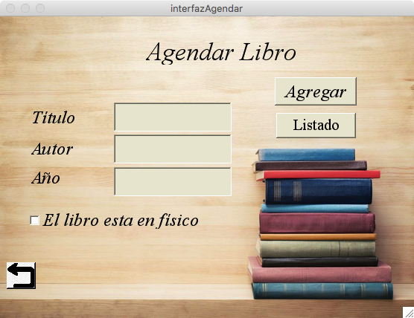
Fase 7: Implementación del Diseño

Slide 15
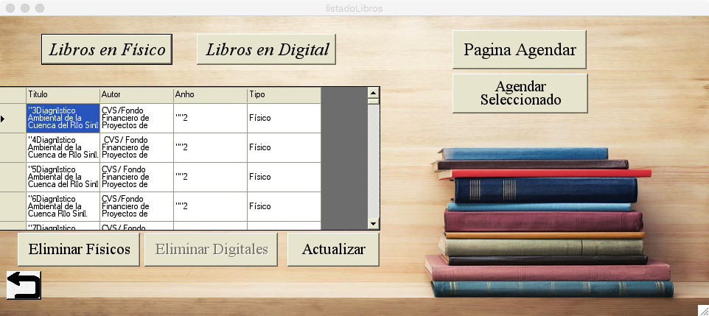
Fase 7: Implementación del Diseño

Slide 16
Conclusiones
Se espera que la sobrepoblación de libros mejore con este programa al permitir a los dirigentes de la biblioteca llevar acabo un registro de los libros que necesitan ser digitalizados.

